Slide 1
МАТЕМАТИЧЕСКИЙ
МОРСКОЙ
БОЙ
НАЧАТЬ

Slide 2
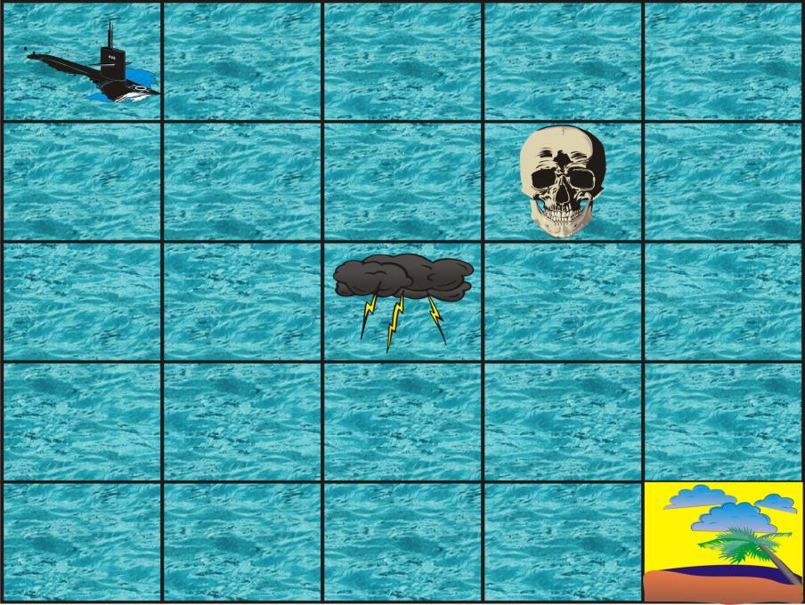
А Б В Г Д
1
2
3
4
5

Slide 3
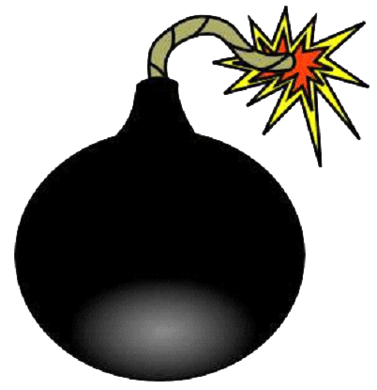
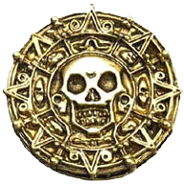
А1
Какая часть
квадрата
закрашена?
1/16 часть

Slide 4
А2
Какая часть
круга
закрашена?
1/12 часть

Slide 5
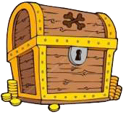
А3
В погоне за торговым испанским фрегатом пираты проплыли 2/5 пути и еще 30 миль, после чего им осталось проплыть еще 1/5 часть пути. Сколько миль отделяло пиратов от фрегата сначала?
75 миль

Slide 6
А4
На каком рисунке закрашенная часть является неправильной дробью?
1)
2)
3)
2)

Slide 7
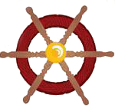
А5
Расстояние до Пираньего острова составляет 500 миль. В первый день пираты преодолели 2/5 всего пути и оказались в проливе Барракуды. Сколько миль проплыли пираты?
200 миль

Slide 8
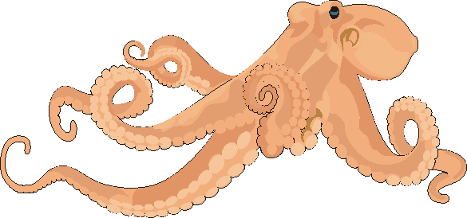
Б1
Сколько ног осьминога составляют ¾ от общего количества ног?
6

Slide 9
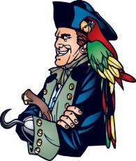
Б2
Какую часть отрезка АВ составляет отрезок CD?
А
В
D
С
3/5

Slide 10
Б3
Выразите в виде неправильной дроби закрашенную часть рисунка.
13/4

Slide 11
Б4
Масса акулы 250 кг, что составляет 1/6 массы кашалота, которая в свою очередь составляет 3/5 массы синего кита. Сколько весит синий кит?
2500 кг

Slide 12
Б5
Найдите закономерность и продолжите ряд:
1;1 ; ; 3; ; 4 ; …
2
3
7
3
11
3
1
3
5

Slide 13
В1
Пираты плыли от Жемчужного рифа до пролива
Барракуды 2 суток.
Выразите это время в часах.
2
3
64 часа

Slide 14
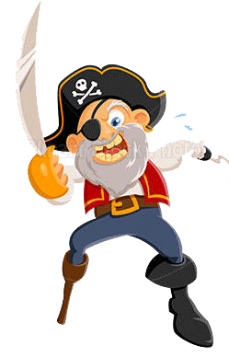
В2
Пираты захватили в плен 200 человек. Из них ¼ часть с испанского фрегата, а 2/3 оставшихся пленников с английского. Сколько английских пленников захватили пираты?
100 человек

Slide 15
В4
Какая точка на числовом луче
соответствует числу ?
13
6
О А М В С К D
0 1 2 3
Точка К

Slide 16
В5
Масса пушечного ядра
составляет 1 кг.
Выразите массу ядра в граммах.
2
5
1400 граммов

Slide 17
Г1
На каком рисунке закрашено ¾ всей фигуры?
1)
2)
3)
3)

Slide 18
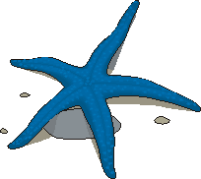
Г3
В колонии 7 синих морских звезд, а остальные 10 – красные. Какую часть всех звезд составляют синие?
7/17

Slide 19
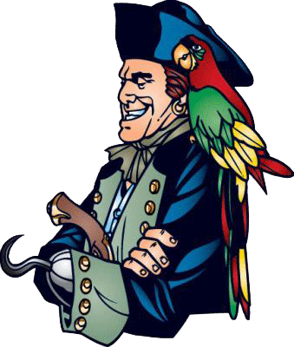
Г4
Попугай капитана пролетает в час 72 км. Сколько пролетит попугай за ¾ часа?
54 км

Slide 20
Г5
Обезьяны собрали 56 кокосов, причем в первый день они собрали 5/8 всех кокосов. Сколько кокосов собрали обезьяны во второй день?
21 кокос

Slide 21
Д1
Площадь необитаемого острова составляет 300 м . Из них ¼ покрыта густым лесом, ½ занимают скалы. Остальную площадь занимает равнина. Сколько квадратных метров занято равниной?
2
75 кв. м

Slide 22
Д2
Пираты съели 40 кг припасов. Какая часть припасов осталась, если всего провизии было 120 кг?
2/3

Slide 23
Д3
Морской бой длился два дня. В первый день пираты истратили 1/3 всех бочек с порохом, а во второй оставшиеся 70 бочек. Сколько бочек с порохом было у пиратов до начала боя?
105 бочек

Slide 24
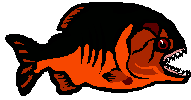
Д4
На Пираньем острове пираты продали награбленные по пути сокровища. Капитан спрятал в каюте 4/7 всей прибыли, что составило 1300 пиастров. Сколько всего пиастров получили пираты?
2275 пиастров

Slide 25
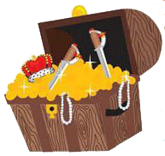
Д5
Два пирата решили разделить между собой награбленный жемчуг. Первому досталось 3/8 всех жемчужин, а второму 25 жемчужин. Сколько всего жемчужин было у пиратов?
40

